Slide 1
Študijné programy a štúdium
Prírodovedecká fakulta UPJŠ v Košiciach
Klub riaditeľov SŠ pri PF UPJŠ 30.01.2023

Slide 2

Zosúlaďovanie študijných programov so štandardmi
Slovenská akreditačná agentúra pre vysoké školstvo SAAVŠ
https://saavs.sk/sk/
ZÁKON 269 z 11. septembra2018 o zabezpečovaní kvality vysokoškolského vzdelávania
  Interné zabezpečovanie kvality (Vnútorný systém zabezpečovania kvality VŠ vzdelávania)
  Externé zabezpečovanie kvality (Štandardy, metodika a kritéria vyhodnocovania štandardov)
Štandardy pre študijný program

Slide 3
Štandardy pre študijný program
Čl.2 Návrh nového študijného programu a návrh úpravy študijného programu
Čl.3 Schvaľovanie študijného programu
Čl.4 Učenie sa, vyučovanie a hodnotenie orientované na študenta
Čl.5 Prijímacie konanie, priebeh štúdia, uznávanie vzdelania a udeľovanie akademických titulov
Čl.6 Učitelia študijného programu
Čl.7 Tvorivá činnosť vysokej školy
Čl.8 Zdroje na zabezpečenie študijného programu a podporu študentov
Čl.9 Zhromažďovanie a spracovanie informácií o študijnom programe
Čl.10 Zverejňovanie informácií o študijnom programe
Čl.11 Priebežné monitorovanie, periodické hodnotenie a periodické schvaľovanie študijného programu

Slide 4
Štandardy pre študijný program
Garančné pätice (trojice), oblasti posudzovania
VUPCH Vedecko/umelecká pedagogická charakteristika osoby
CHVTČ - Charakteristika výstupov tvorivej činnosti
Profilové predmety
Rada študijného programu / Odborová rada
Opis študijného programu
Vnútorná hodnotiaca správa
https://studijne-programy.upjs.sk/

Slide 5
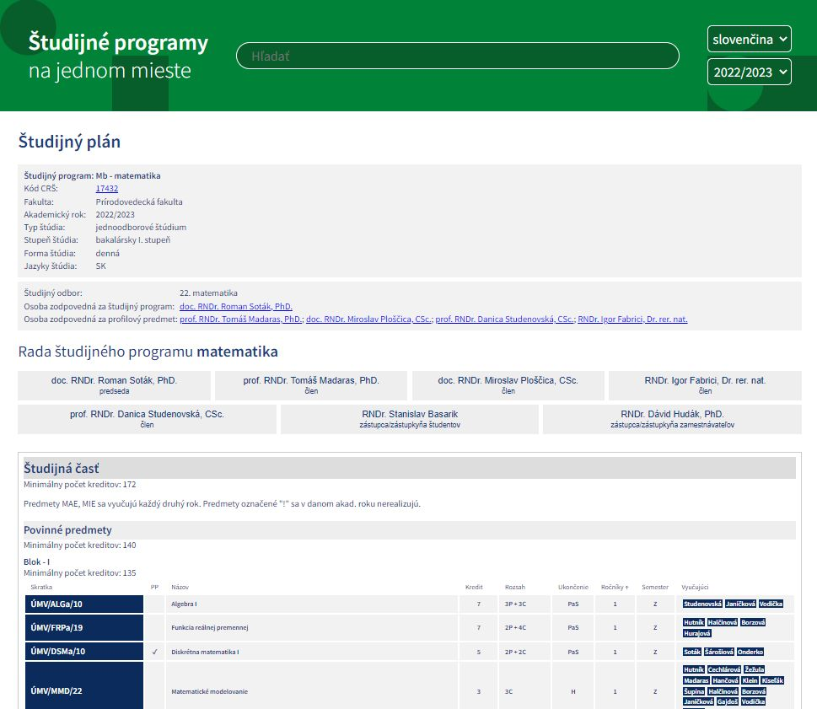
https://studijne-programy.upjs.sk/

Slide 6
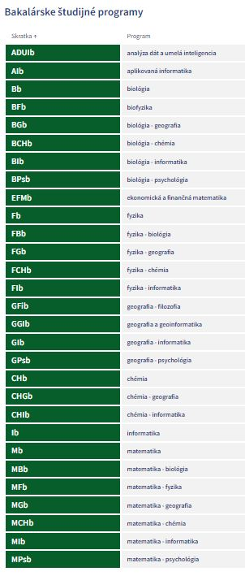
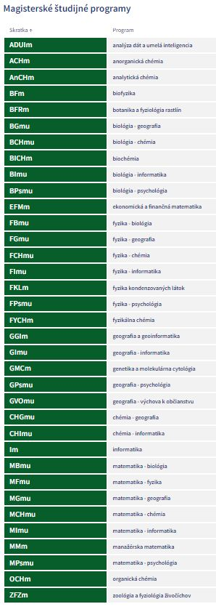
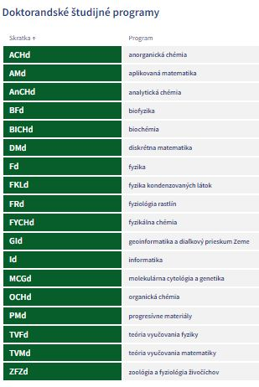
Študijné programy PF UPJŠ v Košiciach

Slide 7
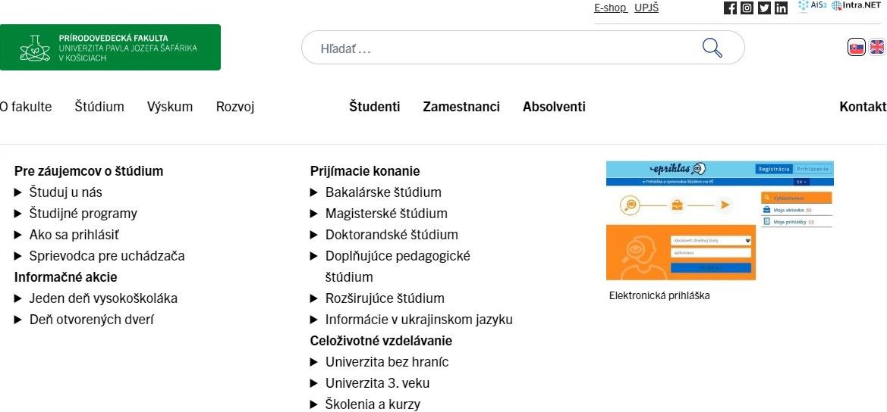
Štúdium na PF UPJŠ v Košiciach

Slide 8

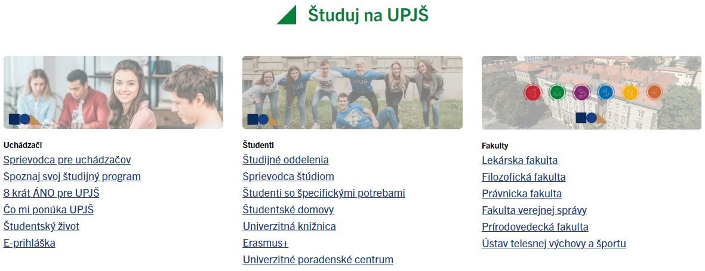
Študuj na UPJŠ

